Slide 1
Расчёт статистики посещений ООПТ туристами, используя геоданные сотовых операторов,
на примере
национального парка
«Смоленское поозерье»
01.02.2021
Смоленская область

Slide 2
Расчёт статистики посещений ООПТ туристами используя геоданные сотовых операторов
Название команды: Смоленское поозерье. Истоки России
ФИО участников команды: Кочергин Александр Семенович,
Аленин Денис Алексеевич, Нестеров Евгений Геннадьевич
Решаемая задача:
Увеличение количества туристов, посещающих национальный парк «Смоленское поозерье»
Увеличения уровня удовлетворенности туристов, посещающих национальный парк «Смоленское поозерье»
Суть цифрового решения:
веб-приложение с графическим интерфейсом и серверной частью
получение информации о местах, которые посещали посетители, с указанием точек геолокации с привязкой к карте ООПТ
получение информации о посетителях: город, откуда приехал посетитель, возраст, пол
возможность выбора временного промежутка, за которой необходимо предоставить информацию.
Ссылка на развернутое решение региона
Ссылка на доп.материалы

Slide 3
Описание решения.
Суть цифрового решения: веб-приложение с графическим интерфейсом и
серверной частью
Проблема: отсутствие корректной информации о количестве туристов, посещающих ООПТ
Цель: увеличение количества туристов, посещающих ООПТ
Решаемые задачи: 1) получение статистической информации о посещаемости ООПТ
2) анализ интересов и предпочтений туристов, посещающих ООПТ
3) получение портрета туриста, посещающего ООПТ
Целевая аудитория: сотрудники ООПТ, сотрудники РОИВ, инвесторы
Источники данных: данные из социальных сетей

Slide 4
Описание решения.
Платформа:
проект представляет из себя веб-приложение с графическим интерфейсом и серверной частью
реализовано на языке python/ java script (react)
используются модули request, torch, retinanet
для оценки тональности пользователей используется дополнительная нейронная сеть на стороне сервера написанный на pyTorch

Slide 5
Подход Создание рабочей группы, включающей представителей ООПТ, а также сотрудников администрации региона, курирующих экологию, туризм, инвестиционное развитие.
Условия для реализации
Решение подходит для сотрудников ООПТ, со скоростным доступом к
интернету с целью выявления мест притяжения посетителей и разработки маркетинговой стратегии по их дальнейшему продвижению.
Действия по развертыванию цифрового решения
Координация взаимодействия между РОИВами, курирующими туризм, цифровизацию.
Список внедряющих со стороны региона: директор ФГБУ «Национальный парк Смоленское поозерье», начальник
отдела туризма Департамента инвестиционного развития
Смоленской области
Список высших должностных лиц акцептовавших решение в регионе: заместитель Губернатора Смоленской области, курирующий туризм

Slide 6
Дорожная карта
Необходимые человеческие ресурсы: - специалист, работающий с картографическими сервисами;
- специалист, работающий на ООПТ.
Время на реализацию
Сбор данных с координатами ООПТ - 2 недели
Сбор маркетинговых материалов по ООПТ - 1 неделя
Составить разметку POI по ООПТ - 2 недели
Составить GeoJSON зон ООПТ (с разделением по категориям) - 2 недели
Предоставить перечень хэштэгов по ООПТ для парсера (Instagram) - 1 неделя
Тестирование и доработка решения - 2 недели
Итого: 10 недель.

Slide 7
Результаты внедрения.
Ожидаемый результат:
в Смоленской области в нац.парке «Смоленское поозерье»:
— увеличение числа туристов на 30% к 2024 году (с 34 тыс.чел. до 44 тыс. чел.)
— увеличение уровня удовлетворенности туристов на 30% к 2024 году (средняя оценка с 3 до 4 )
Влияние на цели нац. проекта: Количество размещенных в КСР граждан проекта национального проекта «Туризм и индустрия гостепреимства»
Результативность: в настоящий момент сервис работает в пилотном режиме

Slide 8
Эффекты.
Отслеживание посетителей по размещенным в социальных сетях постам позволит:
- получить более точную информацию о количестве туристов, посетивших ООПТ;
- составить портрет туриста:
- пол (ж/м)
- возраст
- социальное положение
- финансовую способность
географию прибытия.

Slide 9
Эффекты.
Анализ интересов туристов в зависимости от темы постов:
- с гастрономический тематикой
- активного отдыха
- семейного отдыха
- релакса/поиска мест силы
- романтического путешествия
- наблюдения за животными/птицами
- личные достижения
- оздоровление
- пляжный отдых
- культурно-познавательный отдых
- места размещения (базы отдыха, отели, глемпинги, кемпинги и др.)
- использование туристических компаний и услуг экскурсоводов
- способа передвижения и др.

Slide 10
Эффекты.
Полученные данные позволят определить желания туристов в выборе места отдыха, количества дней пребывания, уровень финансовых трат, а также сформировать инвесторам, руководству национального парка, РОИВ, курирующим туризм, конкретные предложения для удовлетворения потребностей определённой целевой аудитории.

Slide 11
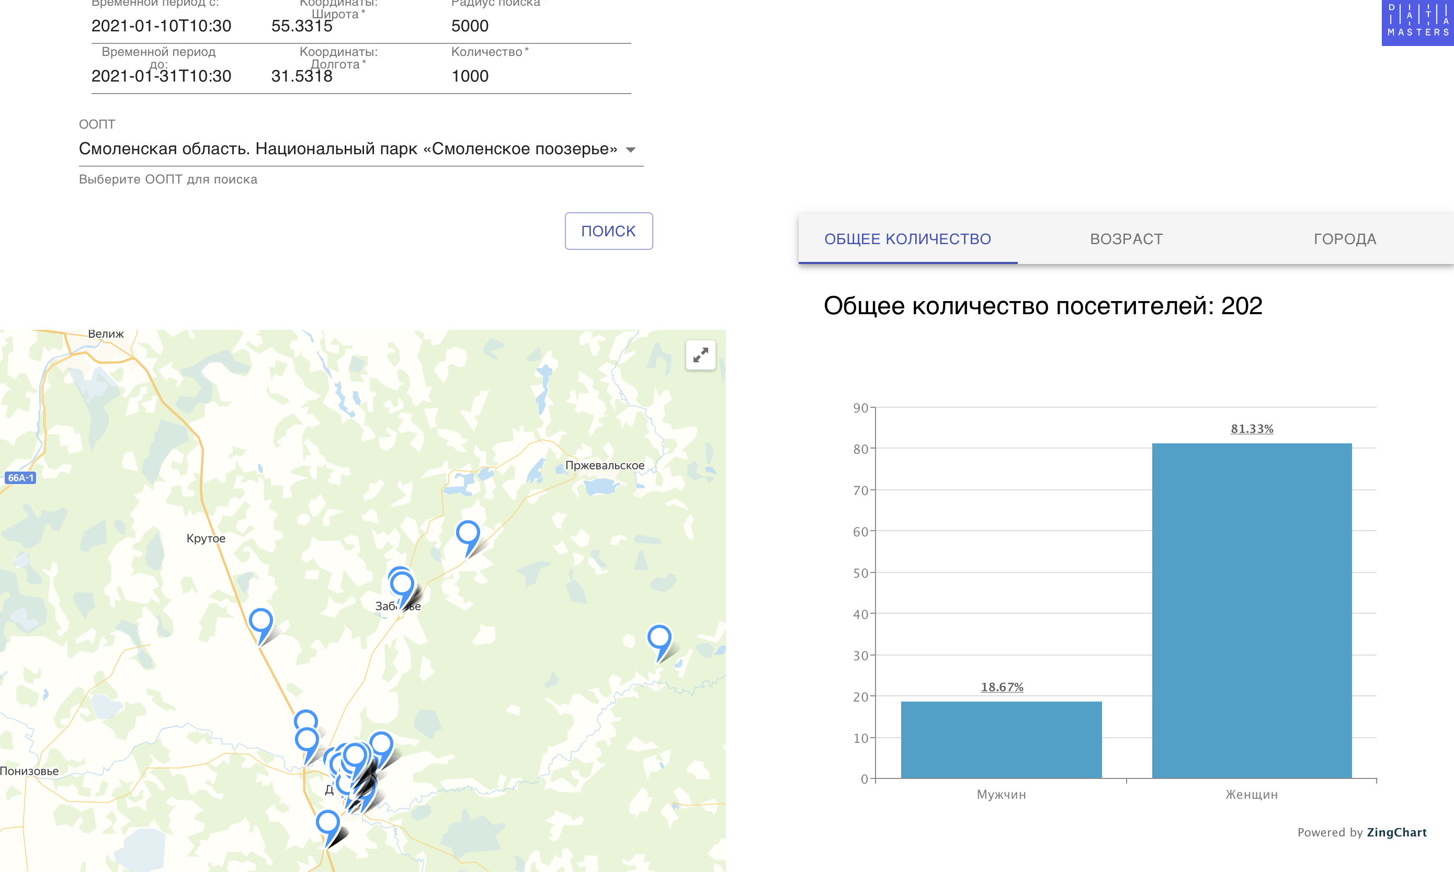
Визуальное оформление

Slide 12
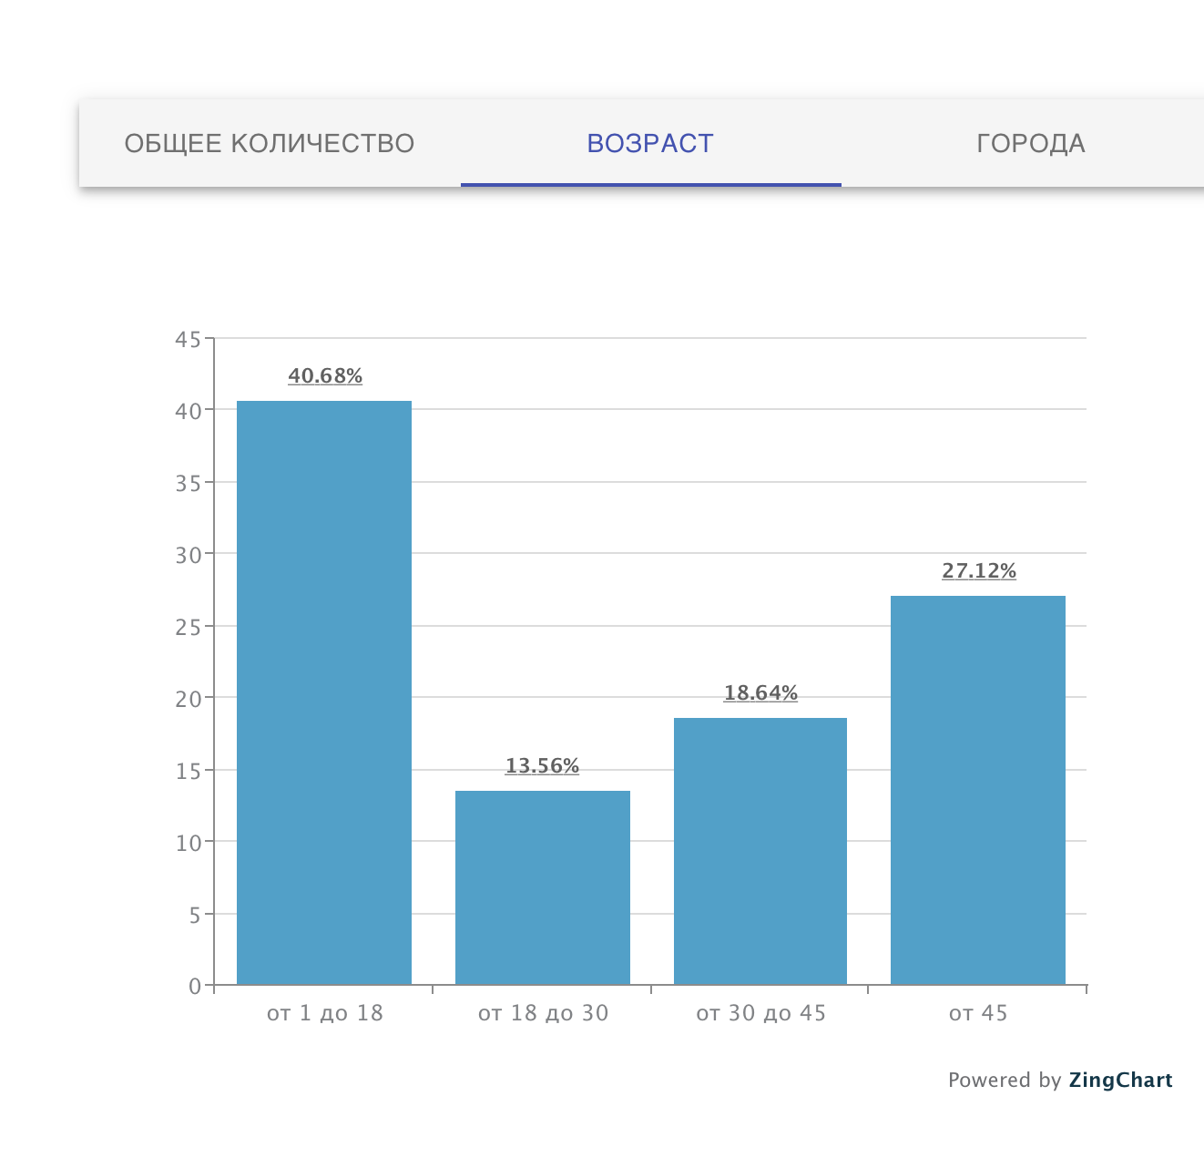
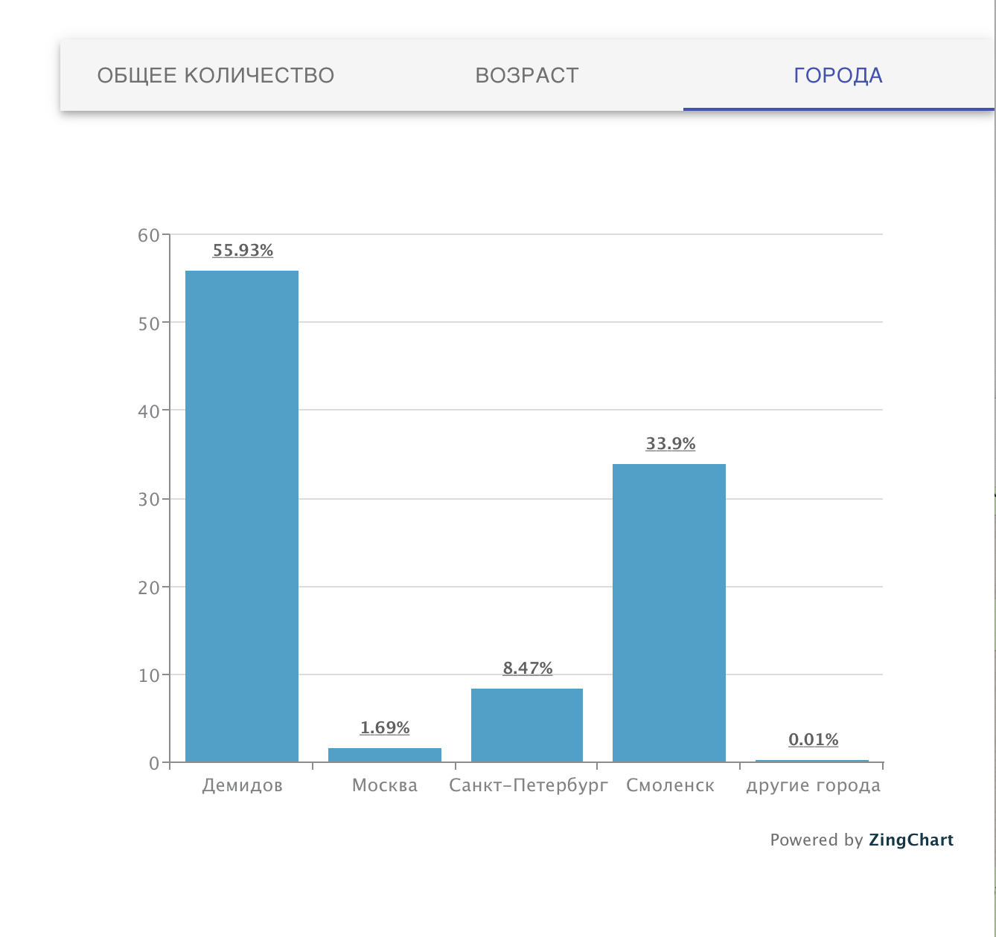
Визуальное оформление

Slide 13
Тиражирование.
Готовность программного решения для использования в действующих системах и решения реальных задач субъекта РФ:
частично готово для использования в решении реальных задач по сбору статистической информации;
частично готово для использования в действующих системах, так как не требует непосредственной интеграции с ними
Условия тиражирования: - наличие координат как самой ООПТ, так и отдельных мест притяжения на ней;
- наличие данных об ООПТ в формате GeoJson, либо наличие возможности перевода имеющихся данных с координатами в формат GeoJson.

Slide 14
Тиражирование
Команда готова участвовать во внедрении в вопросах консультирования.
Регионы, где может быть внедрено данное цифровое решение:
ТРК «Сердце Башкирии» Республика Башкортостан
ТРК «Тункинская долина», Республика Бурятия
ТРК «Камское Устье», Республика Татарстан
ТРК «Горная Хакасия», Республика Хакасия
ТРК «Заповедная Камчатка», Камчатский край
ТРК «Земля леопарда», Приморский край
ТРК «Большая Валдайская тропа», Новгородская область
ТРК «Самарская лука», Самарская область
ТРК «Лагуна Буссэ», Сахалинская область
ТРК «Романцевские горы», Тульская область
ТРК «Черные земли», Республика Калмыкия
ТРК «Кластер Муромский», Республика Карелия
ТРК «Междуреченск», Кемеровская область
ТРК «Гора Белая», Свердловская область
ТРК «Паустовский», Рязанская область

Slide 15
Тиражирование
Участники тиражирования цифрового решения:
координатор, Аленин Денис Алексеевич, АНО «Центр поддержки предпринимательства Смоленской области»
представитель национального парка, Кочергин Александр Семенович, директор ФГБУ «Национальный парк Смоленское поозерье»
представитель РОИВ, отвечающего за развитие туризма в регионе, Никифорова Юлия Сергеевна, департамент инвестиционного развития Смоленской области
цифровизатор, Нестеров Евгений Геннадьевич, моленское областное государственное автономное учреждение «Центр информационных технологий»

